Slide 1
第４回 おおさかカーボンニュートラル推進本部会議
２０２４（令和６）年３月2６日 開催
おおさかカーボンニュートラル推進本部事務局

Slide 2
資料１
議題（１）
重点取組み目標の進捗状況について

Slide 3
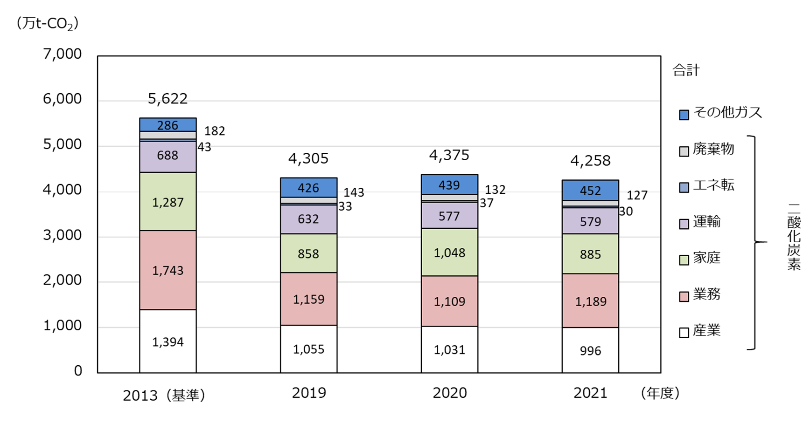
府域における温室効果ガス排出量(2021年度)
府域における温室効果ガス排出量は4,258万t- CO2
計画の基準年度である2013年度比で24.3％削減
（目標：2030年度に2013年度比40%削減）
電気の排出係数 0.513 0.342 0.379 0.348
（kg-CO₂/kWh）
基準年度（2013年度）との温室効果ガス排出量の比較

Slide 4
実行計画の削減目標を達成するためのロードマップ
部門 | 実行計画に掲げた取組み | 削減見込量 | 重点対策(CN推進本部等により推進) | 現状（2023）
産業 | ①蓄電池、水素・燃料電池等の研究開発支援及び導入促進(産業のみ) ②気候変動対策推進条例に基づく届出制度の強化・拡大 ③おおさかスマートエネルギーⅭによる中小事業者の省エネ・省CO2の取組促進 ④事業者の脱炭素経営の促進 ⑤ZEBに向けた建築物の省エネ促進 | ［2030目標］ 約1,046万t (19%) ［2019］ 約338万t | ■脱炭素ビジネス ①次世代蓄電池の研究開発 ①水素技術実用化に向けた実証 ②特定事業者によるさらなる排出削減 ④事業者による脱炭素経営宣言を支援
業務
(率先取組) | ⑥府有施設の建替時におけるZEB化の検討 ⑦再生可能エネルギー電気の調達 ⑧公用車の電動化の推進 | 〔約11万t〕 | ■率先取組 ⑥府有施設の新築等時のZEB化の推進 ⑧公用車へのゼロエミッション車を中心とした電動車の導入促進
家庭 | ⑨ZEHの普及促進 ⑩省エネ性能が高い設備・機器の用途に適した導入促進 ⑪持続可能性に配慮した消費の拡大 | 約274万t (約5%) 約155万t | ■行動変容 ⑨ZEHの普及促進 ⑪製品・サービスのCO2排出の可視化 ⑪脱炭素ポイントの定着化及び利用拡大 ⑫ゼロエミッション車を中心とした電動車の普及促進
運輸 | ⑫ZEVを中心とした電動車の普及促進 ⑬充電器、水素STなどのインフラの普及促進 | 約165万t (約3%) 約24万t
その他^{※1} | ⑭使い捨てプラスチックごみ等の発生抑制及び分別・リサイクルの促進 ⑮フロン対策の推進 | 約337万t (約6%) 約-118万t
部門 横断 | ⑯CO2排出の少ないまちづくりの推進 ⑰CO2排出の少ない電気の選択促進 ⑱再生可能エネルギー等の設置促進 | 約508万t (約9%) 約234万t^{※2} | ■再エネ促進 ⑱太陽光パネル及び蓄電池システムの共同購入支援事業
2025
2030
次世代蓄電池の実用化
水素発電による電力供給等が開始
▲4.5%(2023から)
▲12%(2023から)
宣言事業者数
2025者
5000者
5,826者
制度
構築
指針
作成
指針に基づく府有施設の新築・
増改築でのZEB化の推進
電動車：93%
Z E V ： 0%
導入台数割合(乗用車)
電動車10割、ZEV５割
24.2%
新築住宅のZEH基準化率 100％
大阪府：23品目
民間：約300品目
制度
構築
品数：100品
200品
制度
構築
40万人
利用者50万人
100万人
電動車：47.4%
Z E V ： 3.0%
新車販売台数割合(乗用車)
電動車9割、ZEV4割
524世帯
500世帯
1000世帯
※1 エネルギー転換部門、廃棄物部門、その他ガス(メタンなど)の合算をしたもの ※2 排出係数の低減による効果のうち、再エネによる貢献分のみを算定

Slide 5
重点対策に係る目標値の進捗状況
 | 現状 | 2025年度 | 2030年度
事業者による脱炭素経営宣言 | 5,826件 （３/７現在） | 2025件 →15,000件 | 5000件 →30,000件
製品・サービスCO₂排出の可視化 | 大阪版：23品目 民 間：約300品目 （R6年３月） | 100品目 →500品目 | 200品目 →1,000品目
脱炭素ポイント利用者 | 40万人 （のべ人数） | 50万人 | 100万人
ZEV新車販売台数割合 | 電動車：47.4% Z E V ： 3.0% （R4年） | ー | 電動車：９割 Z E V ：４割 (2030年)
新築住宅のZEH基準化率 | 24.2% （R4年度） | ー | 100%
太陽光・蓄電池共同購入世帯数 | 524世帯 （累計） | 500世帯 →750世帯 | 1,000世帯 →1,500世帯
公用車ZEV導入台数割合 | 電動車：93% Z E V ： 0% （R４年度） | ー | 電動車：10割 Z E V ： ５割
5

Slide 6
資料２
議題（２）
脱炭素先進技術の社会実装に向けた取組み

Slide 7
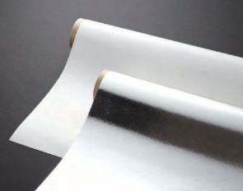
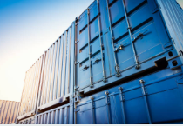
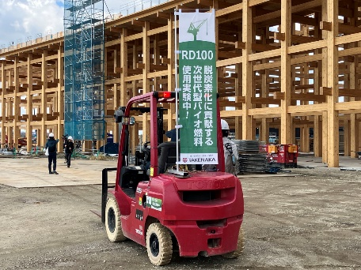
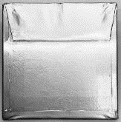
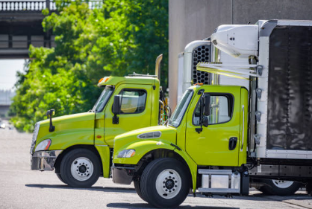
カーボンニュートラル技術開発・実証の成果と今後の展開
○カーボンニュートラルの実現に貢献する、最先端技術の実証・実装に取り組む
様々な企業の挑戦を令和４年度から支援。
・令和４年度 予算額５億円 補助上限 １億円 ８件採択
・令和５年度 予算額８億円 補助上限 １億５千万円 13件採択（継続６件、新規７件）
令和5年度採択事業の例
＜省エネルギー分野＞
放射冷却素材の建築物への適用
＜次世代燃料分野＞
廃食油等由来のリニューアブル
ディーゼルの建機等での実証
＜省エネルギー分野＞
ステンレス密封長寿命不燃真空断熱パネル
食品等冷蔵
コンテナ
輸送
保冷トラック
建築
ビル建築物
空調負荷低減により建築物の
ゼロエネルギー化に貢献
不燃性かつ高い断熱性を長期間維持
建設分野等の燃料由来CO2の排出削減
万博時の 披露
万博会場内外の建物に活用予定
万博関連輸送における
保冷コンテナへの適用も検討中
万博施設の建設工事において
使用・実証中
万博後の事業展開
新築、既築問わず手軽に
導入できる建材等として商品開発中
保冷輸送機材や建築物の
断熱材として商品開発中
長距離輸送、建築現場における
使用拡大
⇒各部局には実証フィールドの提供や開発製品の使用（購入）・活用をお願いする
Notes:
■「顧客の理解を引き出すことができなかった」「体制不備」という課題解決のため、
住宅関連事業者と連携した啓発を実施。
■事業者においても、積極的にPRしてもらえるようZEHメリットの紹介や、メリットの
説明時に大阪府の広報ツールを活用いただけること等を紹介。
【セミナー】
・R3.6.4 YKK AP主催 「建築物省エネ法改正セミナー」
・セミナー受講者
設計・建築事業者 65社（関西・四国・中国）うち関西は33社
・アンケート
半数が「大変良かった・良かった」と回答
・スマCの後に、住まち部 建築指導課も講演

Slide 8
水素等の次世代エネルギー拠点形成に向けた支援
背景
○国はカーボンニュートラル実現に向けて、今後10年間で150兆円を超える官民投資が必要と
し、ＧＸ推進法を制定(R5.5)。政府は今後10年間で20兆円の先行投資を支援。
○府内でも、企業による水素等の拠点形成に向けた動き。
・大阪湾岸部におけるグリーン水素を活用したe-メタンの大規模製造の検討
・臨海工業地帯を拠点とした水素・アンモニアサプライチェーン構築に向けた検討
⇒これらの取組みを含め水素等の利活用が進展すれば、2030年時点で約50万トン（府域の
約1％）、2050年時点で約520万トン(府域の12％相当)の二酸化炭素排出削減に寄与。この
ため、府もこれらの取組みを支援。
企業の取組み内容
 | 大阪港湾部におけるグリーン水素を活用した国内初の国産e-メタンの大規模製造に関する共同検討 （R5.8.29発表） | 大阪の臨海工業地帯を拠点とした水素・アンモニアサプライチェーン構築に向けた共同検討（R5.8.30発表）
企業 | 大阪ガス㈱、ENEOS㈱ | 三井物産㈱、三井化学㈱、㈱IHI、関西電力㈱
検討内容 | ・海外から大量輸入するMCHから分離したグリーン水 素と、工場排ガスから回収するCO_{２}からe-メタン （合成メタン）を製造、都市ガスとして供給。 | ・海外から大量輸入するアンモニアを、コンビナート 内企業へ燃料として供給、またはアンモニアから分 離した水素を化学原料等として活用。
府の主な支援
○カーボンニュートラルポート推進協議会「次世代エネルギー拠点形成部会」設置
（R6年1月設置、事務局：商工労働部）
港湾・臨海部における、水素等の大規模供給を可能とする環境整備や、大阪に集積する産業との
連携による需要創出などの拠点形成を図るため、課題及び対応の検討を行う。
○府補助金による調査検討や技術開発の支援など
○国の関係情報収集、要望等
⇒地元調整や法令対応等、関係部局には円滑な事業化に向けた協力をお願いする
Notes:
■「顧客の理解を引き出すことができなかった」「体制不備」という課題解決のため、
住宅関連事業者と連携した啓発を実施。
■事業者においても、積極的にPRしてもらえるようZEHメリットの紹介や、メリットの
説明時に大阪府の広報ツールを活用いただけること等を紹介。
【セミナー】
・R3.6.4 YKK AP主催 「建築物省エネ法改正セミナー」
・セミナー受講者
設計・建築事業者 65社（関西・四国・中国）うち関西は33社
・アンケート
半数が「大変良かった・良かった」と回答
・スマCの後に、住まち部 建築指導課も講演

Slide 9
資料３
議題（３）
府民の脱炭素行動変容に向けた取組みの強化

Slide 10
アプリを活用した府民のCO2削減取組の促進
○アプリで日々の脱炭素行動を促進
EXPOグリーンチャレンジを契機に、民間事業者等と連携協力し、府民の脱炭素行動によるCO₂削減量を可視化するアプリを活用して行動変容を促進する。
～アプリを活用したCO₂削減取組の促進～
「脱炭素エキデン３６５」
企業の従業員、府民一人ひとりの 行動変容によるCO₂排出抑制に 取組むプロジェクト
○企業連合
（事務局（株）スタジオスポビー）
・数百社(従業員約10万人）を想定
・NTT西、JR西、りそなHD、MUFG サンプラザ、在阪TV局等が参加
○府民（府予算事業対象）
・府在住・在勤・在学者に呼びかけ
■R6年３月26日 キックオフイベント
知事・企業代表数社
グリーン・パートナー 倉木麻衣
■R6年４月14日
「脱炭素エキデン３６５」開始
EXPOグリーンチャレンジ
EXPOグリーンチャレンジアプリ
（博覧会協会公式）
脱炭素行動変容促進アプリ「SPOBY」
（博覧会協会公認）
【対象となる脱炭素行動】
【対象となる脱炭素行動】
・マイボトルの利用
・廃食油のリサイクル
・省エネ行動
・ごみ拾い
・食べ残しゼロ
・旅行
・宿泊先でのマイ歯ブラシ利用
・マイボトルの利用
・廃食油のリサイクル
・歩行・自転車の利用
・リモートワークの実施
・公共交通機関の利用
・階段の上り下り
・コンポストの実施
脱炭素行動による貢献量を可視化
アプリ利用拡大キャンペーン（目標：40万人）に加え、可視化による行動実感・行動促進により
「EXPOグリーンチャレンジ」による取組が万博レガシーとして定着
○府は府民に脱炭素アプリの利用を促す呼びかけ
・ Webサイトや動画を制作し、SNS発信等を通年で実施
・ 年４回以上、１万人規模の集客イベントを開催
（企業のブース出展、アプリ利用者への景品交換等を実施）
→今後の社会経済活動の主役となるZ世代を主なターゲットに展開
○府ダッシュボードで可視化
・府域全体で取組みの進捗等をグラフ等により可視化し、１人ひとりの貢献実感・さらなる行動につなげる
▲可視化イメージ
⇒各部局にはPRについてのチャネル・機会の提供や協力及びアプリ相互連携をお願いする

Slide 11
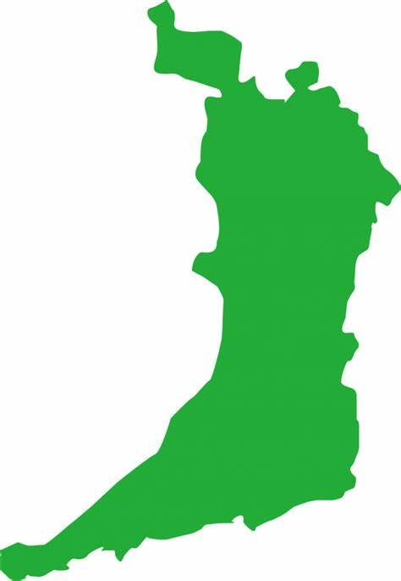
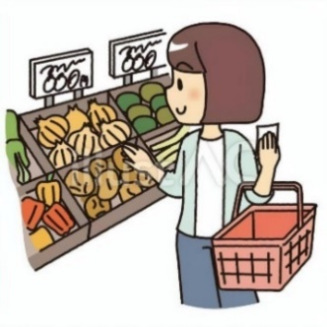
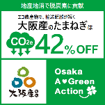
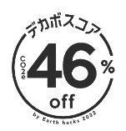
CO2排出量見える化表示（CFP）の大規模展開
〇全国に先駆けて街中でCFPが見られる“CFP先進都市“へ 府民の脱炭素消費を通じた行動変容に向けて、国や民間の見える化の取組みや、スーパー等の小売各社と連携し、府域各地で見える化商品の販売やイベント等を実施する。
～CO₂排出量見える化表示の大規模展開～
○民間事業者と連携したCFP露出の“場”の拡大
・スーパー、地下街、ショッピングモール運営者等と連携し、街中の人通りの多いスペースで、CFP商品を扱う催事等を府内各地で展開
・大手スーパー、JA直売所、生協店舗と連携し、表示店舗を拡大
・同じくCFPに取り組む兵庫県と連携し、表示展開手法のノウハウ共有やイベントの共同実施を進める
（R5：40店舗→R6：100店舗）
大阪府
算定支援、資材提供等で
CFP表示の取組を支援
広く
展開
常設店
支援
スーパー・百貨店
ＪＡ直売所
催事
個人農家
イベント等
マルシェ
広報
府民
CFP商品購入
CFP商品の意義等を啓発
▲国や民間の取組みとも幅広く連携
全国にさきがけてＣＦＰ表示の社会実装を実現
⇒各部局にはPRについてのチャネル・機会の提供や協力をお願いする

Slide 12
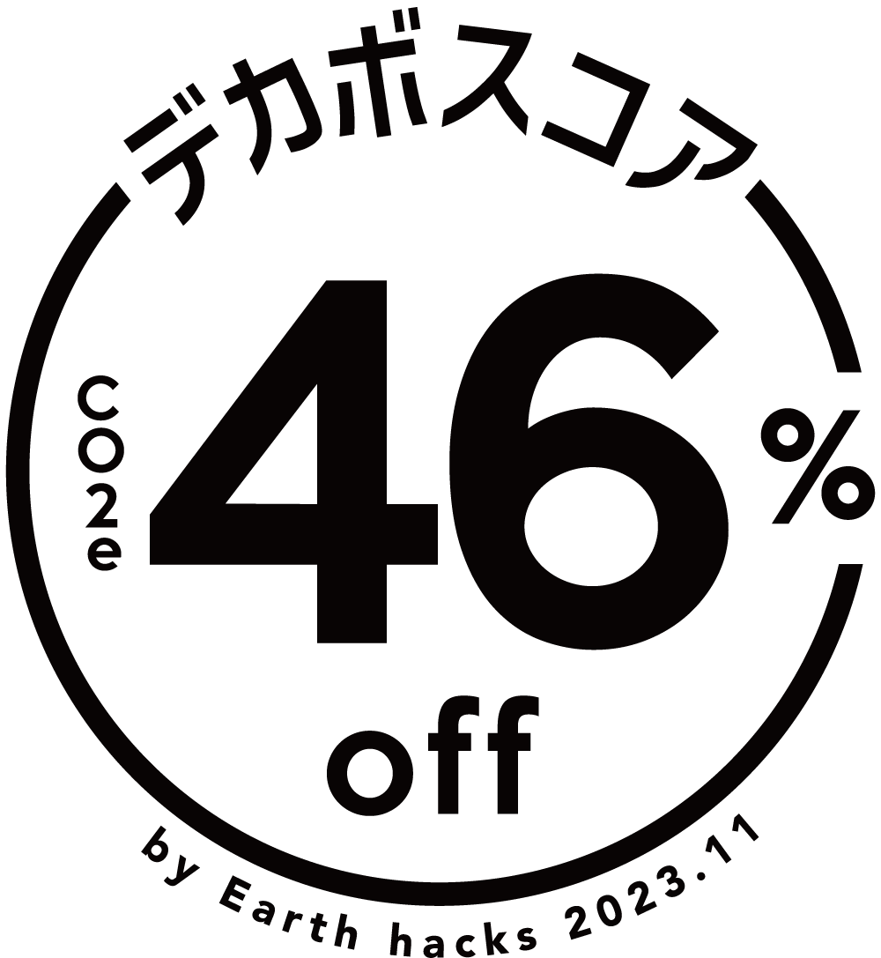
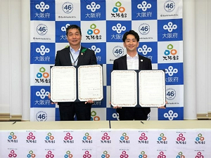
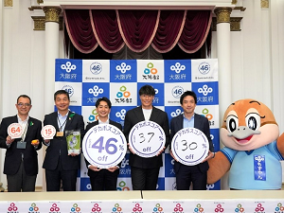
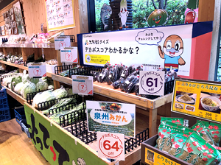
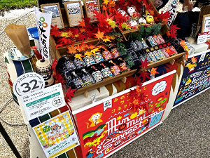
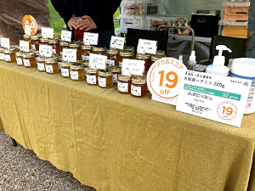
CO2排出量見える化表示の大規模展開
◆民間事業者との連携によるＣＯ２見える化表示の展開
府と同じ方向性のＣＯ２見える化表示と消費者目線の広報・
発信を通じて脱炭素社会実現をめざすEarth hacksと連携。
→幅広い商品への表示展開や発信力を活用して社会浸透を加速
【連携・協力事項】
共催イベントの実施や双方が持つ 広報媒体でのCFP情報の発信
府内事業者等におけるCFP算定・ 表示の支援
府実施施策やイベント等での CFP啓発 等
▲ 協定締結式当日の様子
▲ 昨年11月の「おおさかもん祭り」では２０品目以上にデカボスコアを表示

Slide 13
省エネ住宅・建築物の普及啓発の協力に関する協定
住宅・建築物分野におけるカーボンニュートラルの実現に向け、
府民や事業者の省エネ性能に関する理解の向上に向けた普及啓発の協力に関して、
本日（３/２６）、在阪建築４団体と協定を締結。
連携団体
（在阪建築４団体）
公益社団法人 大阪府建築士会
一般社団法人 大阪府建築士事務所協会
公益社団法人 日本建築家協会近畿支部
一般社団法人 日本建築協会
Ⓒ2014 大阪府もずやん
取組の方向性
○ＺＥＨ・ＺＥＢ等の省エネ住宅・建築物普及による気候変動対策への貢献
○住宅・建築物の性能向上による、府民への健康や快適性向上等の付加価値の提供
○建築物省エネ法改正等の急激な制度改変に対する消費者や業界への円滑な対応
具体的な
連携内容
○啓発ツールの作成、広報やイベント共催等の協力
○セミナー・研修会講師の相互派遣
○法改正対応等の制度円滑移行に向けたサポート体制整備
（令和６年度に実施予定の取組例）
◇府が作成する住宅断熱性能可視化シミュレーションツール
への専門的見地からの助言
◇シミュレーションツールを活用した省エネ住宅の普及啓発
◇ＺＥＢ普及に向けた連携イベントの実施
大阪府
在阪建築４団体
それぞれの
特色・強み
○幅広いツール等による広報／発信力
○条例等による規制誘導
○建築施策と環境施策との連携
○関連法規に関する情報・知見を有する
○建築技術に関する情報・知見を有する
建築士や建築関係者が所属
○多くの社会貢献活動を実施
○未来の建築士育成活動を実施
○多くのエンドユーザーと接点を有する
期待される効果
○効果的・効率的な普及啓発の実現
○業界全体の技術力の底上げ
○建築業界の信頼性向上

Slide 14
資料４
議題（４）
庁内率先取組みのさらなる推進

Slide 15
庁内における率先行動のさらなる浸透に向けて
１．考え方
府域全体で脱炭素を進めるには、府庁内での率先行動を浸透させることが重要。
職場での取組み徹底により、さらに改善を図る。働き方改革の観点からも推進。
２． 重点的に取り組んで頂きたい事項
環境農林水産部内での試行実施を踏まえ、以下の観点から、重点取組事項を設定
・ペーパーレス取組のうち、事務効率化や負担軽減にもつながるもの
・省エネ行動のうち、実施が容易で効果も期待できるもの ・プラスチック廃棄物の削減・分別を促進するもの
≪主な率先行動（ふちょうアクションプラン「４（１）意識改革・行動喚起」）≫
・ テレワーク・WEB会議・業務効率化、ペーパーレス徹底 ・ プラごみ削減・省エネ ・ グリーン購入 など
重点取組事項 | 効果・意義
１ 徹底したペーパーレス化
①幹部レクや会議等での徹底したペーパーレス化 ②決裁での紙回付の縮減 | 【共通】各種コスト削減（紙代・印刷代や保管スペース） ①テレワーク等の促進、紙資料の準備時間削減に伴う 職員の負荷軽減、データ管理における検索性の向上 ②資料修正や決裁完了までの時間短縮
２ 徹底した省エネの取組み・プラスチックごみの分別
③昼休みの消灯の徹底 ④パソコン画面の輝度調整 ⑤テレビ、モニターの電源OFFの徹底 ⑥プラスチックごみの分別(特にペットボトル３分別) | ③執務室の照明4%削減（▲134kWh/年・５０人用執務室） ④パソコン使用電力の9％削減 （▲95kWh/年・50台） ⑤PC輝度調整５０台分相当 （▲97kWh/年・１台ずつ） ⑥プラスチックのリサイクル率向上（焼却量減）、 ペットボトルの水平リサイクル（ボトルtoボトル）推進
３．今後のスケジュール
・上記取組みを中心に「率先行動」を円滑に進めるためのガイドブック（仮称）を作成・配布(4月)
・取組み状況の把握（9月頃）や好事例の共有（来年2月頃）

Slide 16
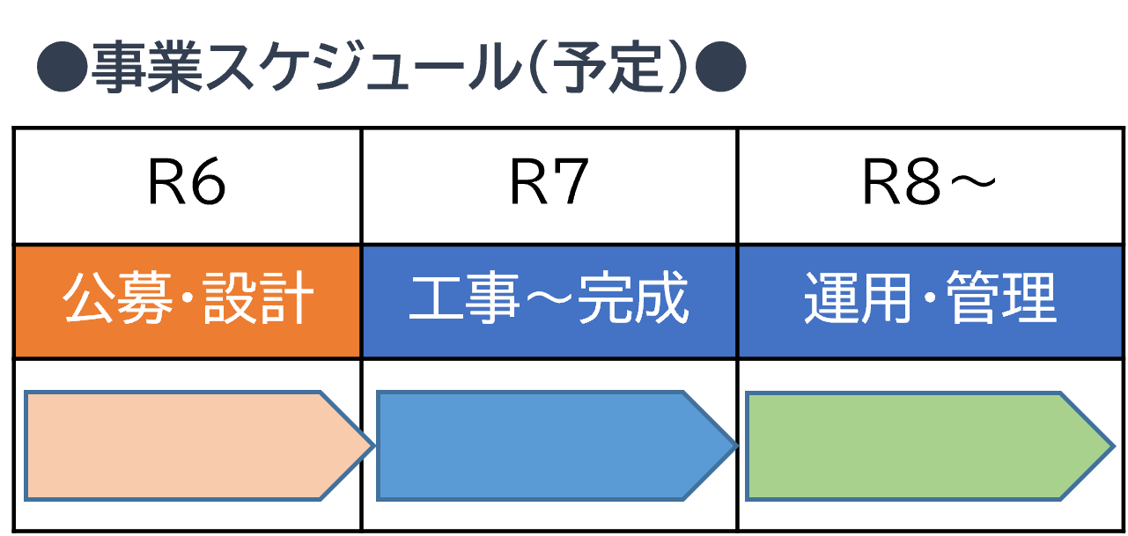
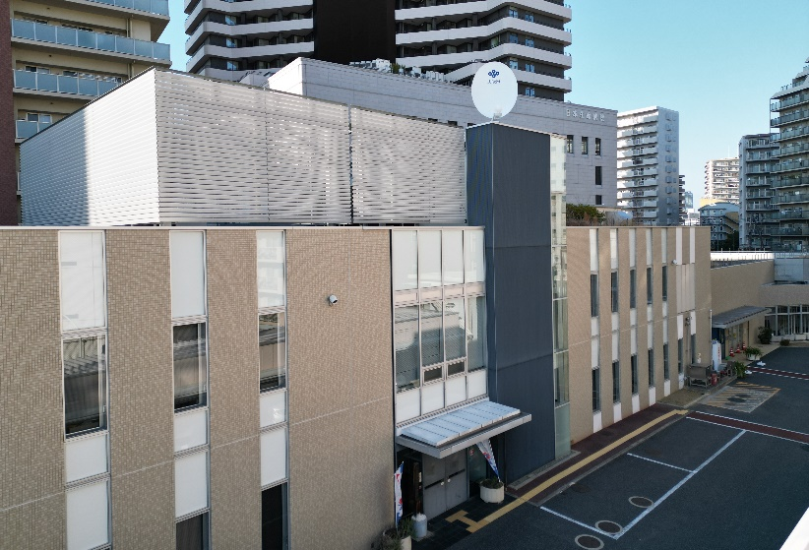
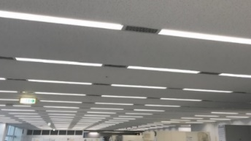
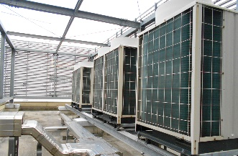
府有施設のZEB化に向けた取組み
・新築におけるZEB化
・『府有建築物の新築（建替えを含む）におけるZEB化推進方針』の策定（令和５年７月）
今後、新築(建替えを含む)計画に着手する府有建築物のエネルギー消費性能は、
原則ZEB Readyを目指す
ただし、建築物の用途や特性等から実現できない場合でも、ZEB Oriented相当以上とする
ZEB化推進に係る連携協定を締結（令和５年11月）した、大阪大学とダイキン工業の知見を取り入れ、今後、設計を実施する施設のZEB化手法を検討
・既存施設におけるZEB化
・パナソニック株式会社と『ZEB化推進に係る連携協定』を締結（令和４年９月）
⇒ 既存府有施設でのZEB化改修の可能性調査の結果、西大阪治水事務所がZEB化の可能性あり
・西大阪治水事務所において、ESCO事業を活用し、更新時期を迎える空調機器等の改修に関して
民間から提案を募ることで、ZEB基準への適合を目指す 【令和６年度より都市整備部にて実施】
空調設備
照明設備
西大阪治水事務所
＜民間提案による高効率設備への更新対象＞
引き続き、既存施設のZEB化の可能性や方向性について、検討を実施

